Slide 1
VENEZIA 03 MARZO 2020
CARI ALUNNI COME ATTIVITA’ PER LA LEZIONE DI GEOGRAFIA,
VI PROPONGO LA VISONE DI TRE BREVI VIDEO E L’ATTENTA
OSSERVAZIONE DELLA PRESENTAZIONE.
VI RACCOMANDO DI PRESTARE PARTICOLARE ATTENZIONE ALLE PAROLE:
- CROSTA TERRESTRE
MANTELLO
NUCLEO (NUCLEO ESTERNO - NUCLEO INTERNO)
PLACCHE
PERCHE’, AL NOSTRO RITORNO A SCUOLA, CI SARANNO UTILISSIME.
A PRESTO

Slide 2
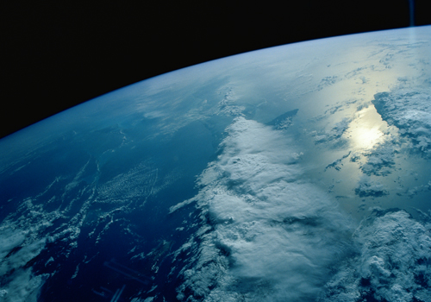
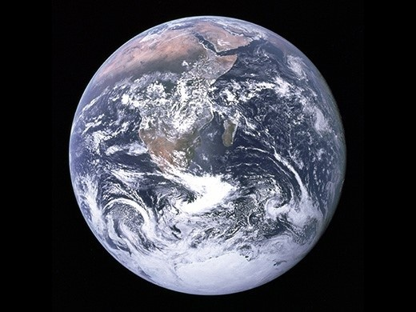
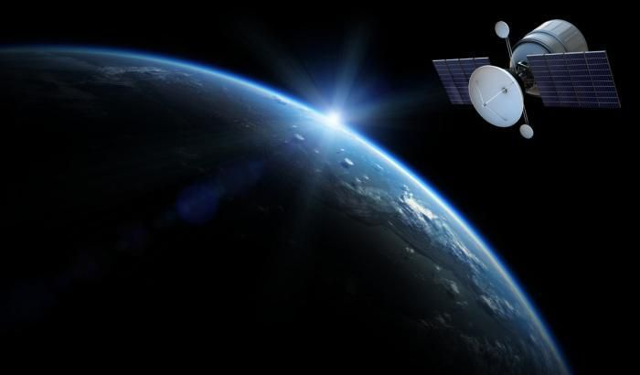
COME E’ FATTA LA TERRA
LA TERRA, VISTA DALLO SPAZIO, E’ COME UNA SFERA (GEOIDE)

Slide 3
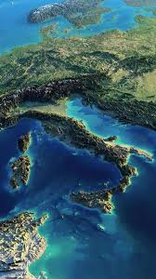
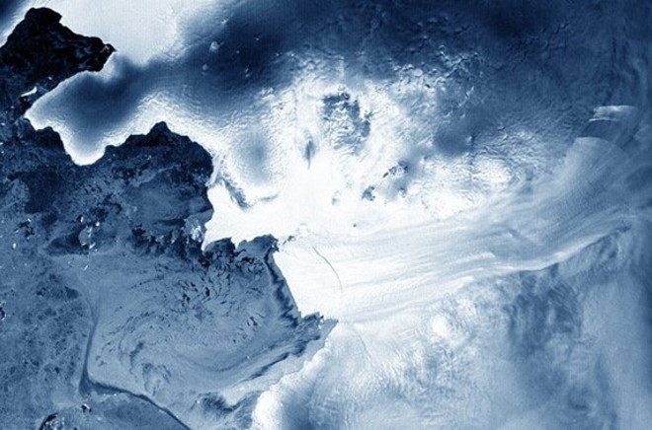
SULLA SUPERFICIE DELLA TERRA C’E’ MOLTA ACQUA: MARI E OCEANI

Slide 4
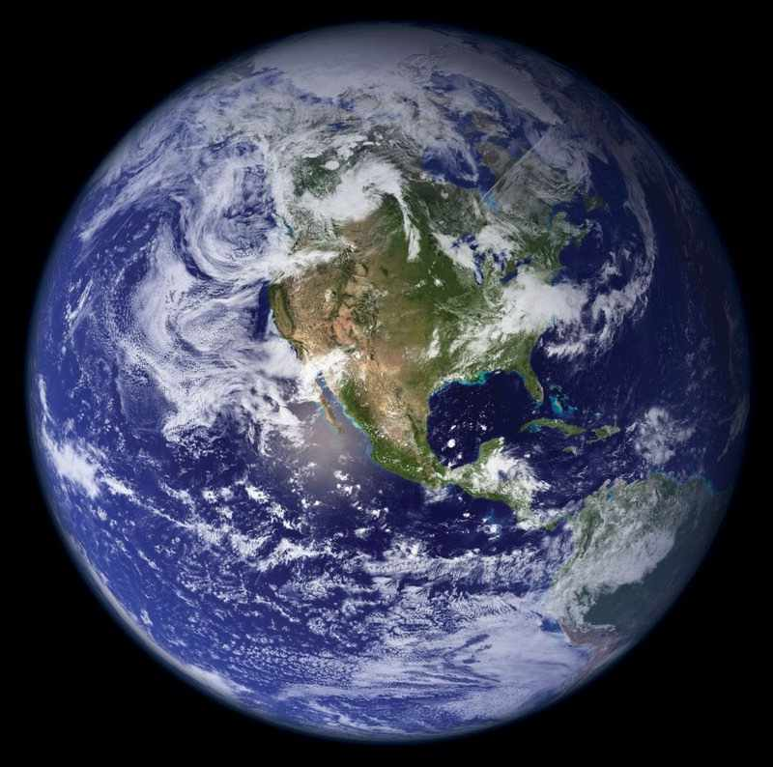
PER QUESTO LA TERRA SEMBRA UNA GRANDE SFERA BLU (QUI SOTTO, LA TERRA VISTA DALLO SPAZIO)

Slide 5
IL NOSTRO PIANETA E’ FORMATO DA OCEANI, CONTINENTI E GHIACCIAI (video, clicca sulla barra sotto sotto l’immagine)
⏏

Slide 6
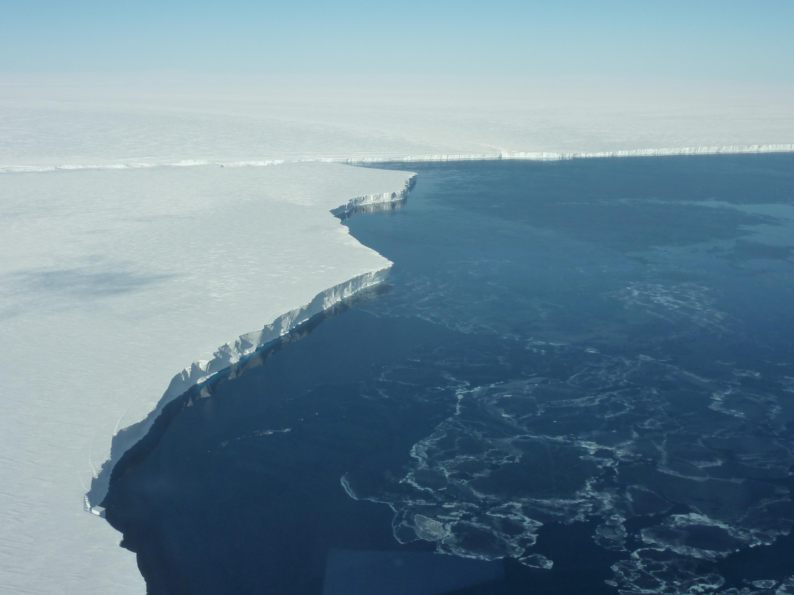
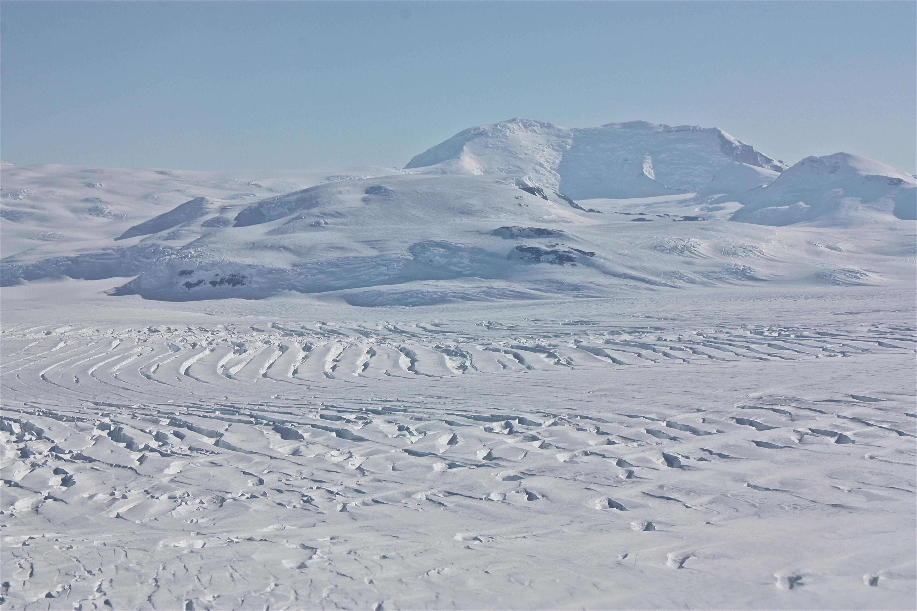
IL POLO NORD E IL POLO SUD SONO TERRRITORI, DELLA SUPERFICIE TERRESTRE, RICOPERTI DAI GHIACCIAI

Slide 7
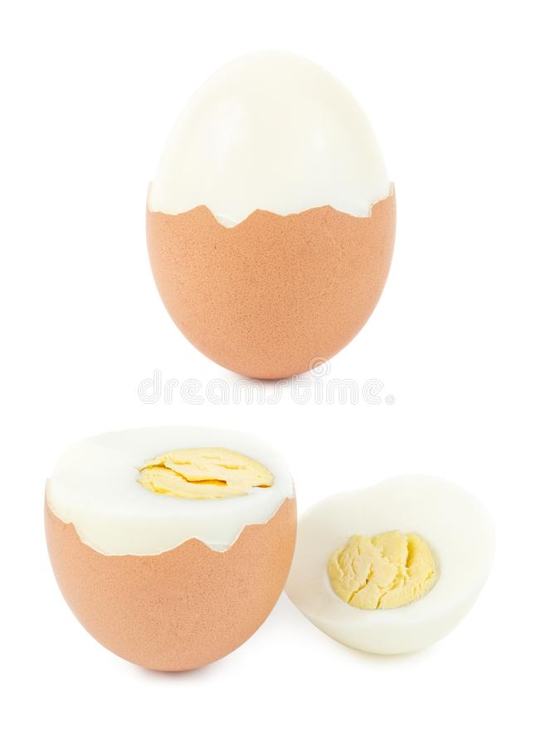
LA TERRA E’ COMPOSTA DA DIVERSI STRATI.
LA SUA STRUTTURA PUO’ ESSERE PARAGONATA A UN UOVO SODO COL GUSCIO.
IL GUSCIO RAPPRESENTA LA CROSTRA TERRESTRE;
L’ALBUME (LA PARTE BIANCA) IL MANTELLO;
IL TUORLO (LA PARTE GIALLA) IL NUCLEO

Slide 8
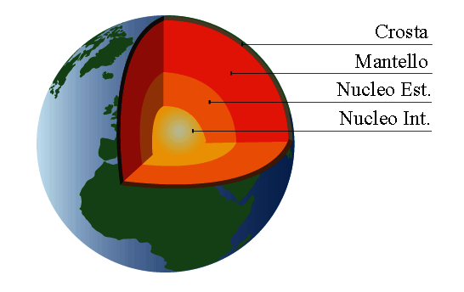
LA TERRA E’ COMPOSTA DA DIVERSI STRATI:

Slide 9
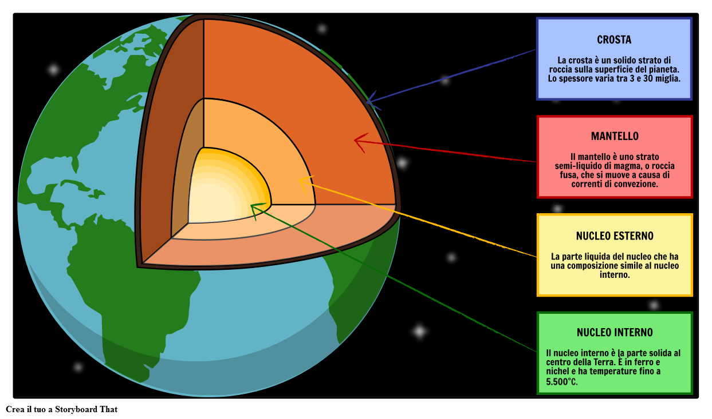
GLI STRATI DELLA TERRA
CROSTA TERRESTRE:
E’ FORMATA DA ROCCE
SOLIDE, E’ MOLTO SOTTILE
IL MANTELLO E’ LO STRATO PIU’ SPESSO DELLA TERRA.
E’ COSTITUITO DA ROCCE SEMIFUSE, CHIAMATE MAGMA, DIVIENE PIU’ SOLIDO SALENDO VERSO LA CROSTA TERRESTRE
IL NUCLEO ESTERNO E’ UNO STRATO LIQUIDO CHE CIRCONDA IL NUCLEO INTERNO,
DI COMPOSIZIONE SIMILE AL NUCLEO INTERNO.
IL NUCLEO INTERNO SI TROVA AL CENTRO DELLA TERRA. E’ LA PARTE PIU’ CALDA DEL NOSTRO PIANETA.
E’ SOLIDO. E’ COSTITUITO DA FERRO E NICHEL.

Slide 10
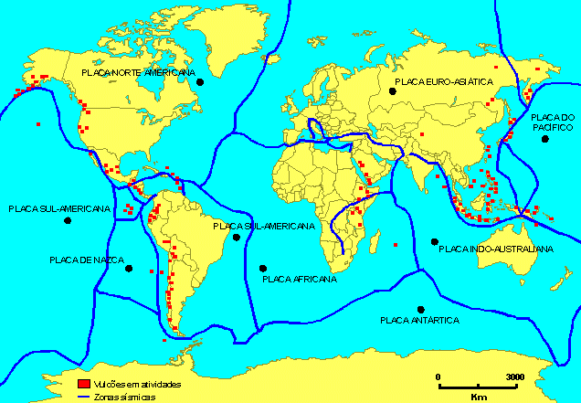
LA CROSTA TERRESTRE E’ SPEZZETTATA IN TANTE PLACCHE CHE GALLEGGIANO SUL MANTELLO.
QUESTE PLACCHE, NELL’IMMAGINE, SONO DELIMITATE DALLE LINEE BLU.
SULLE PLACCHE CI SONO (GIACCIONO) I CONTINENTI.

Slide 11
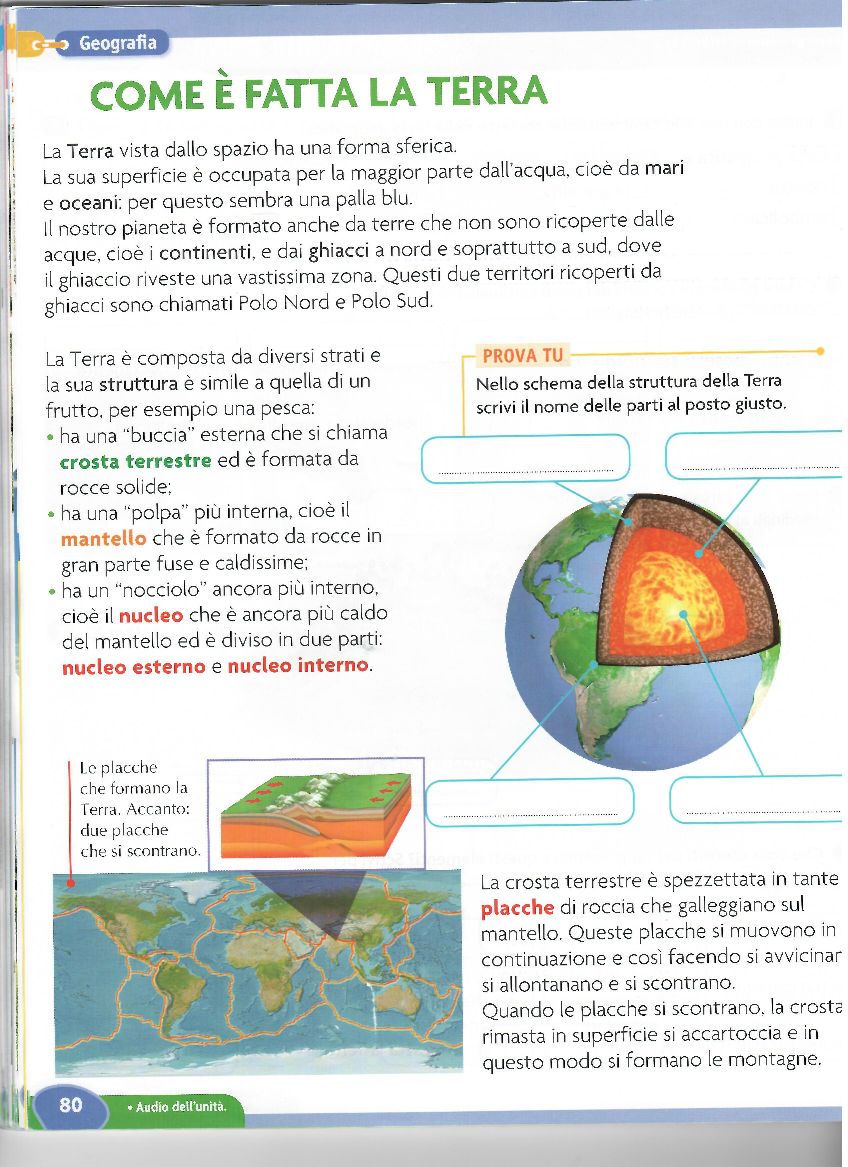
QUESTA E’ LA PAGINA DEL TUO LIBRO.
LEGGI QUESTA PAGINA
E METTI A CONFRONTO IL TESTO CON LE IMMAGINI DELLA PRESENTAZIONE.

Slide 12
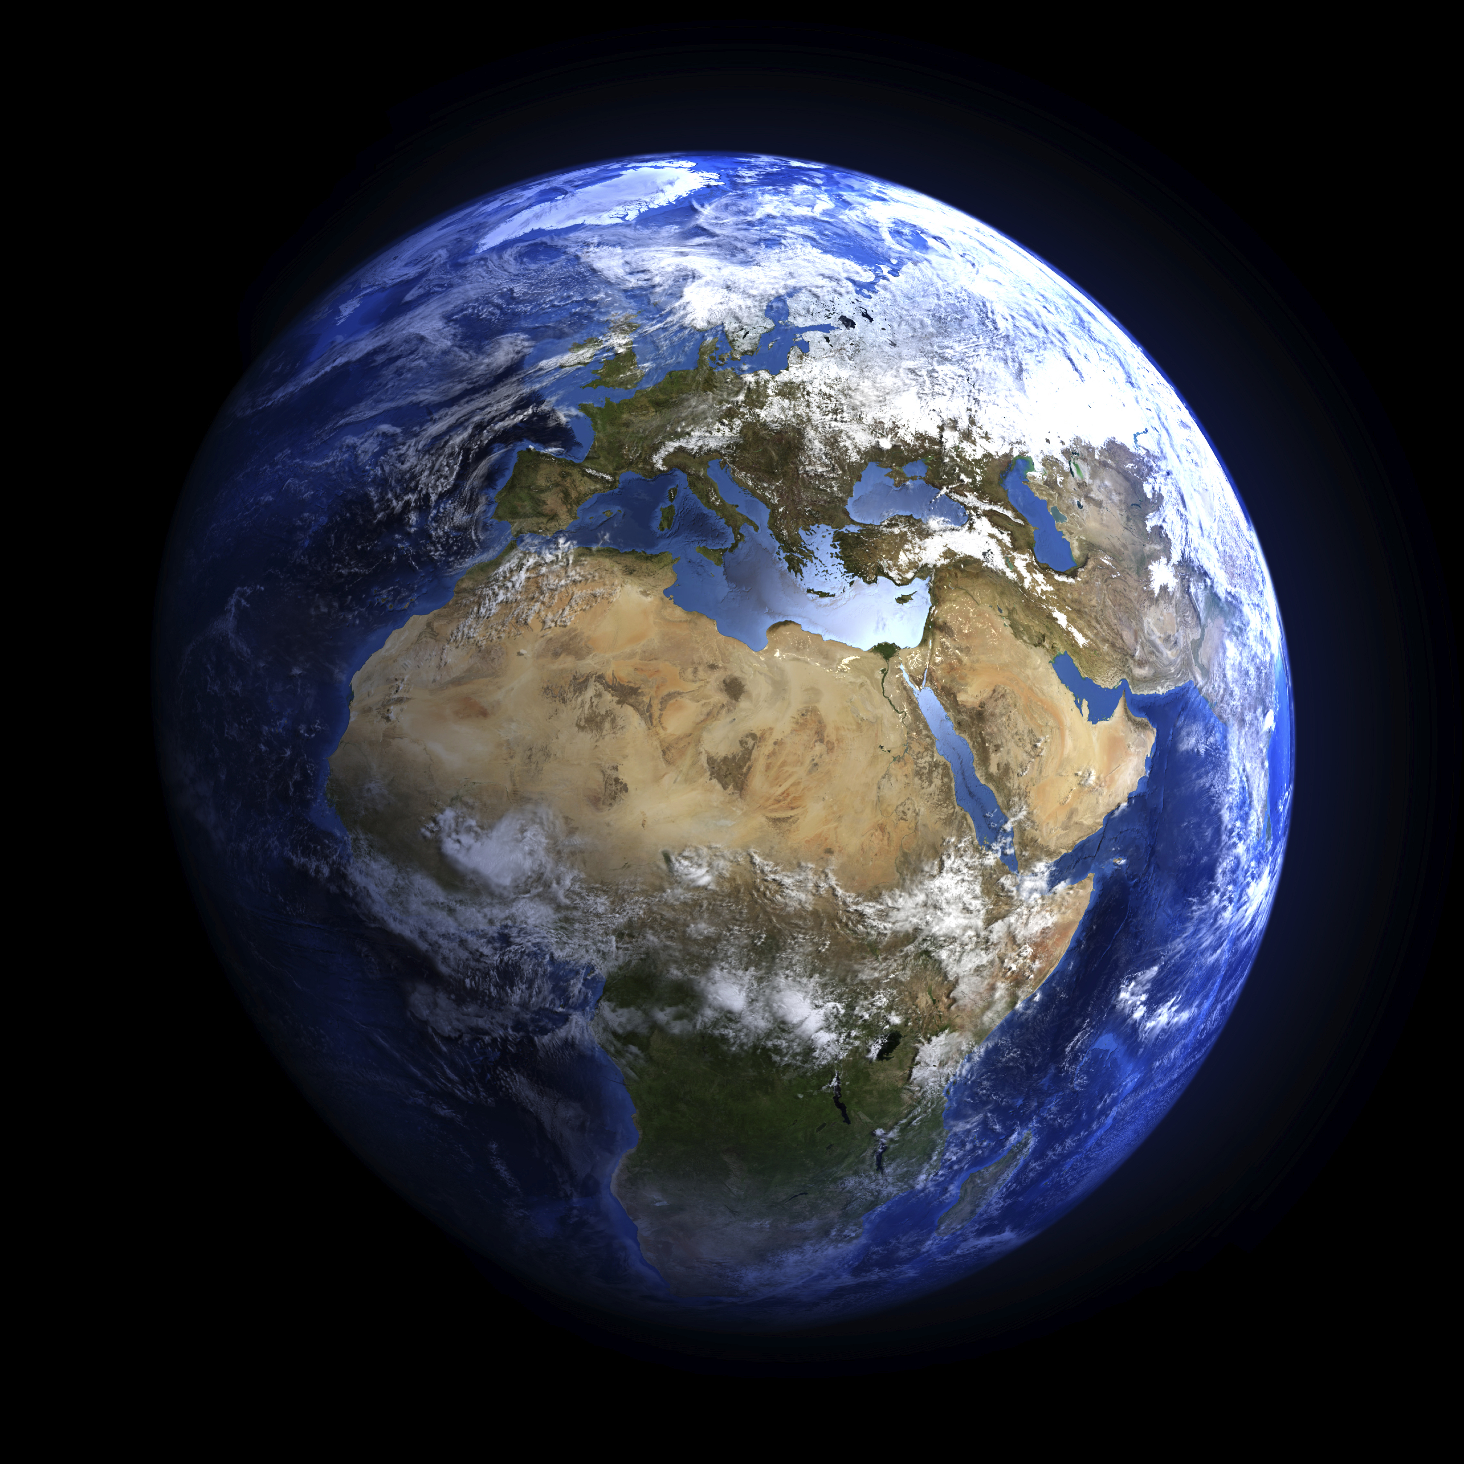
DOVE SIAMO NOI?
BUON VIAGGIO E
BUON LAVORO

